Slide 1
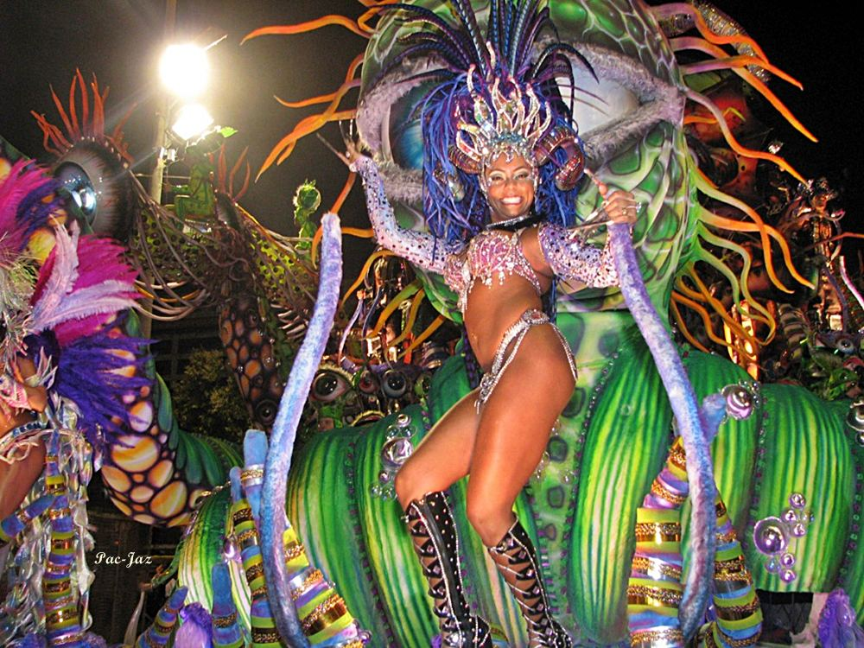

Carnaval
de Río

Slide 2
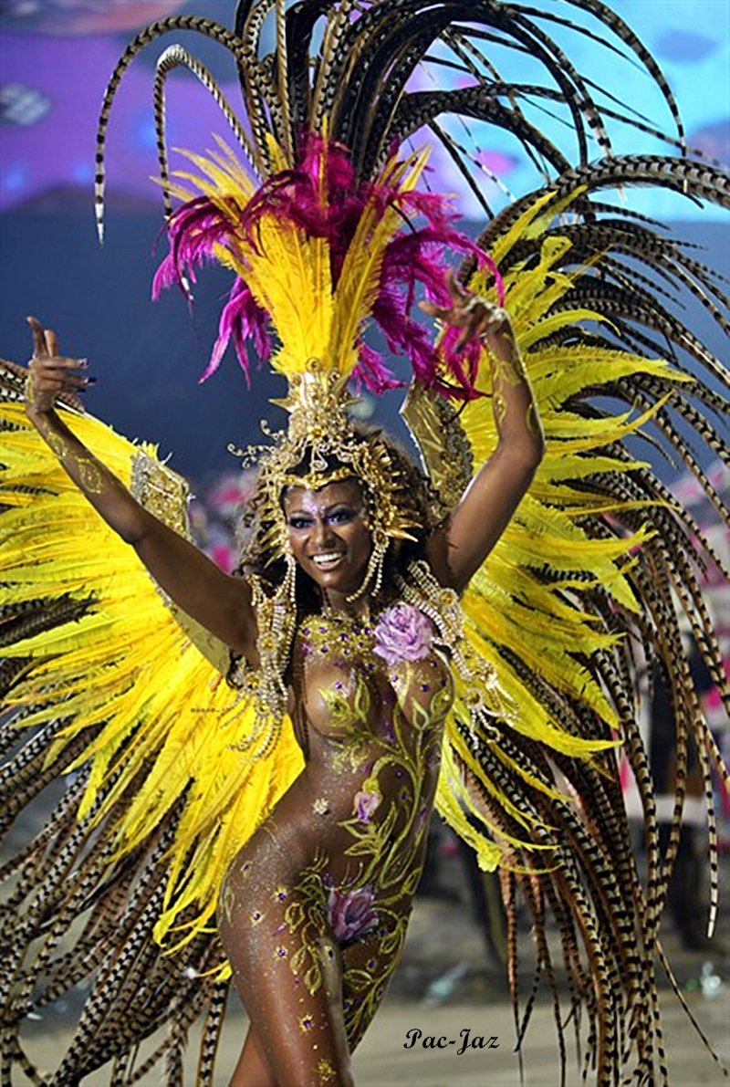
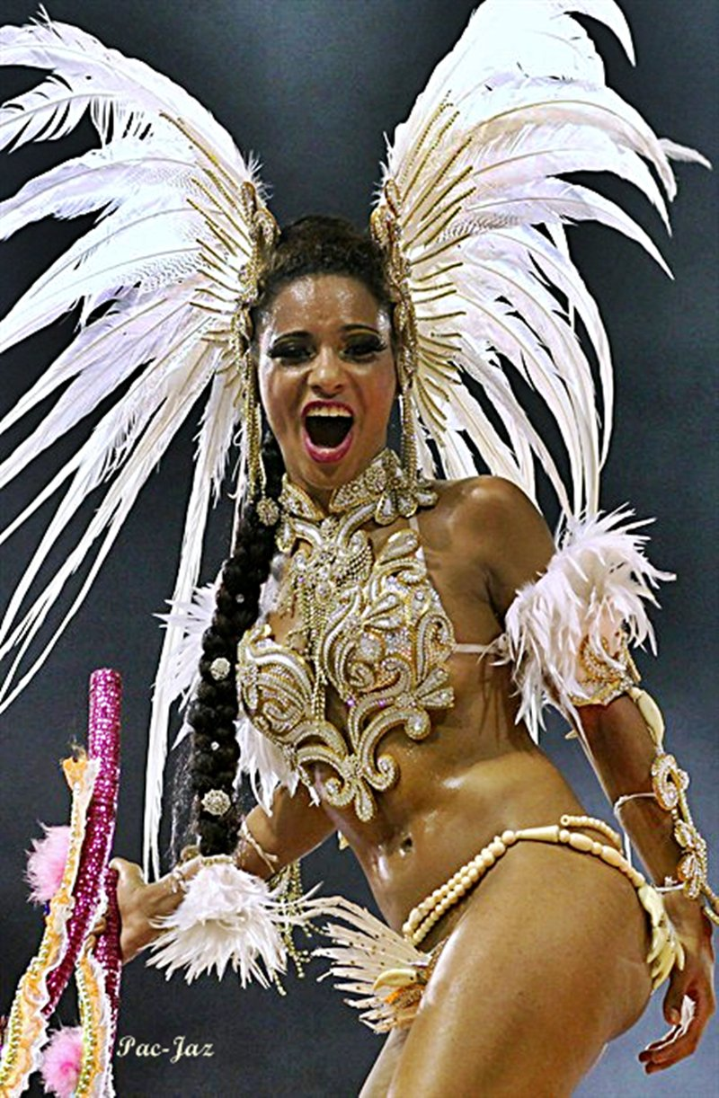

Slide 3
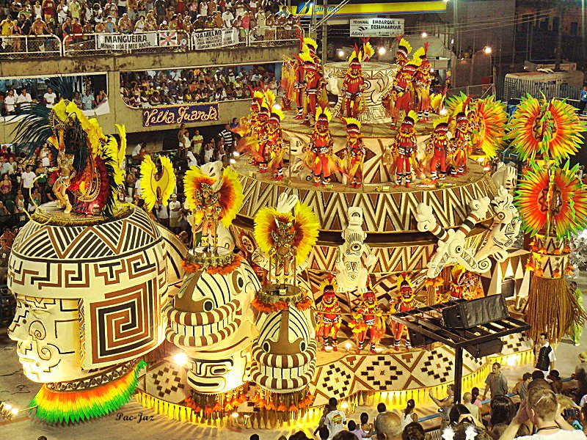

Slide 4
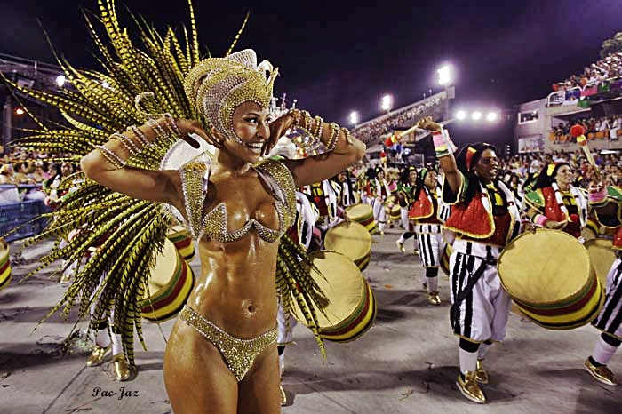

Slide 5
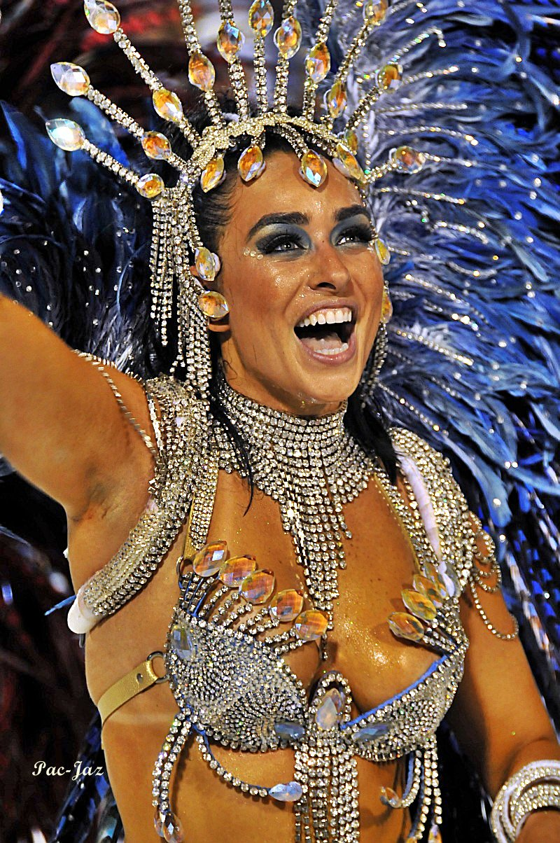
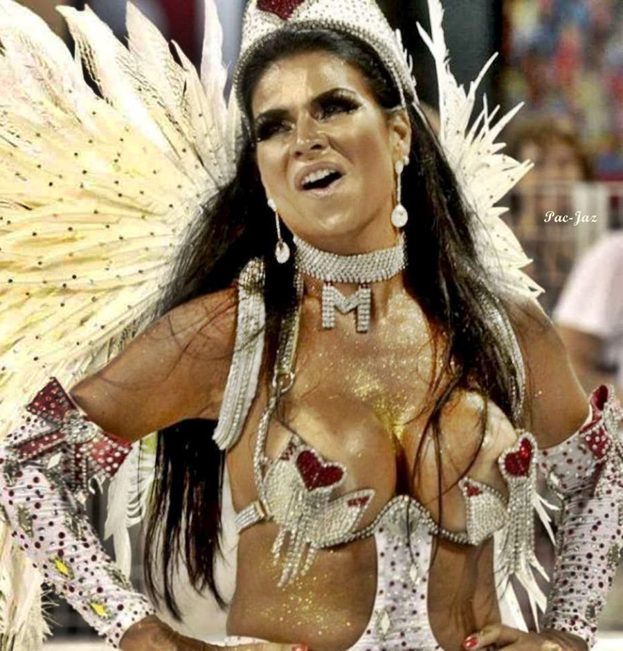

Slide 6
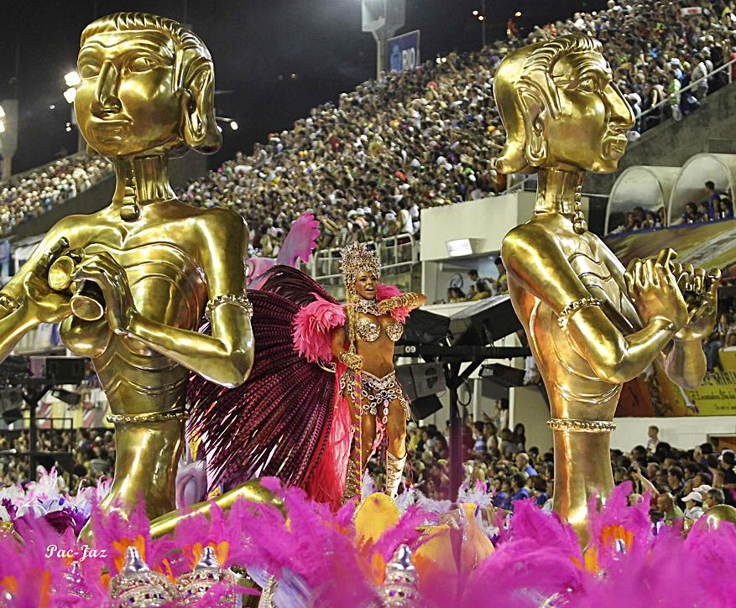

Slide 7
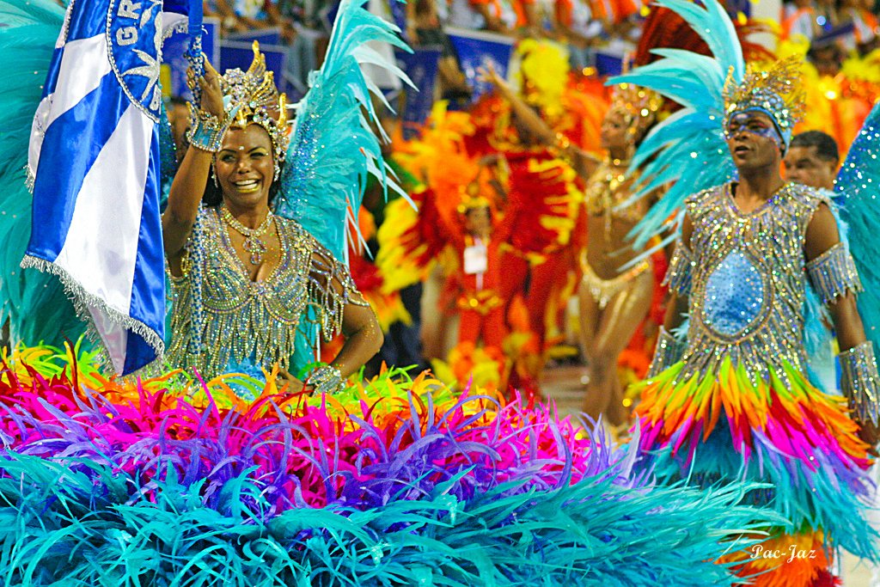

Slide 8
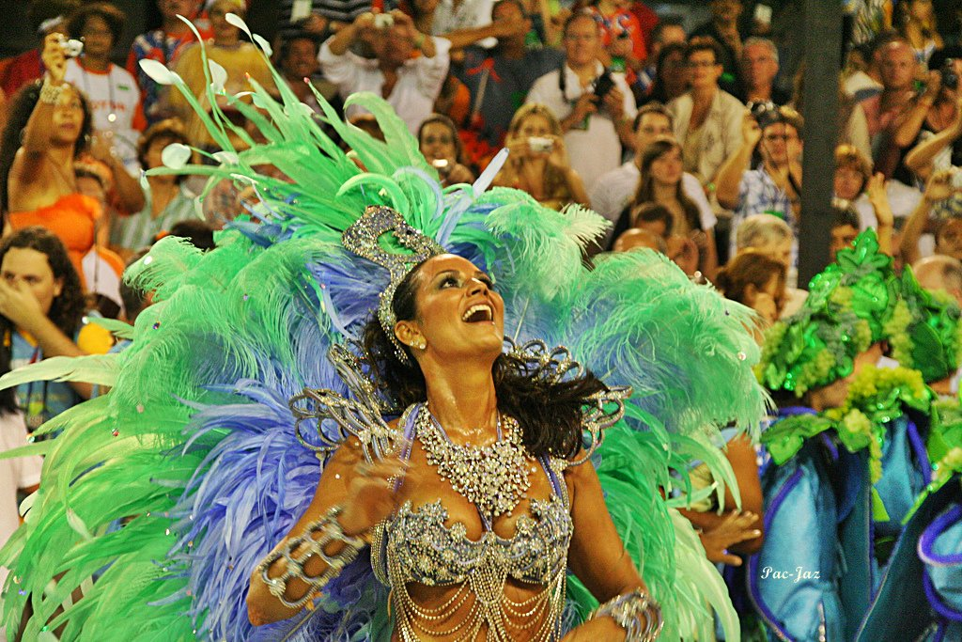

Slide 9
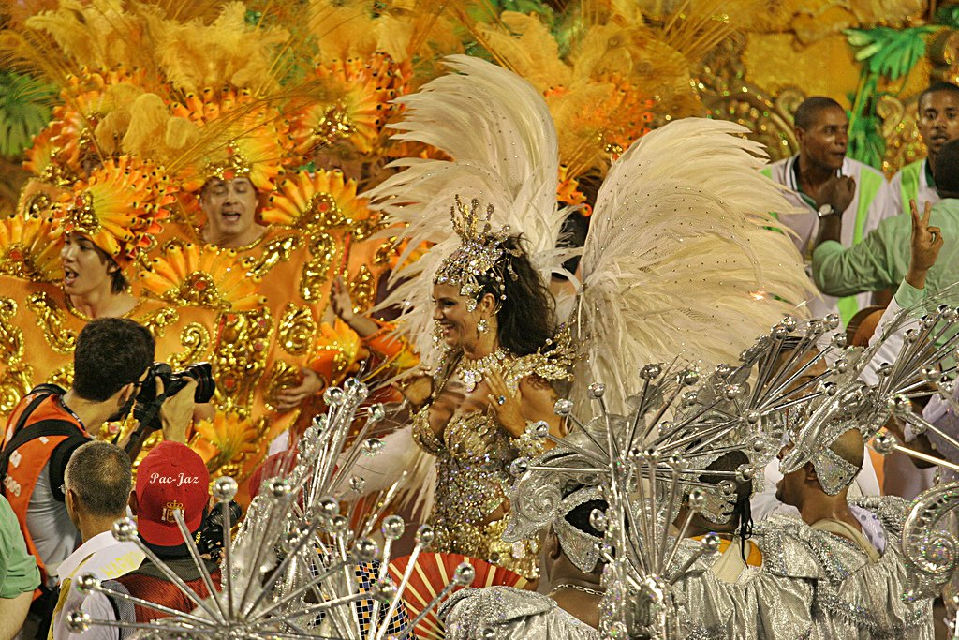

Slide 10
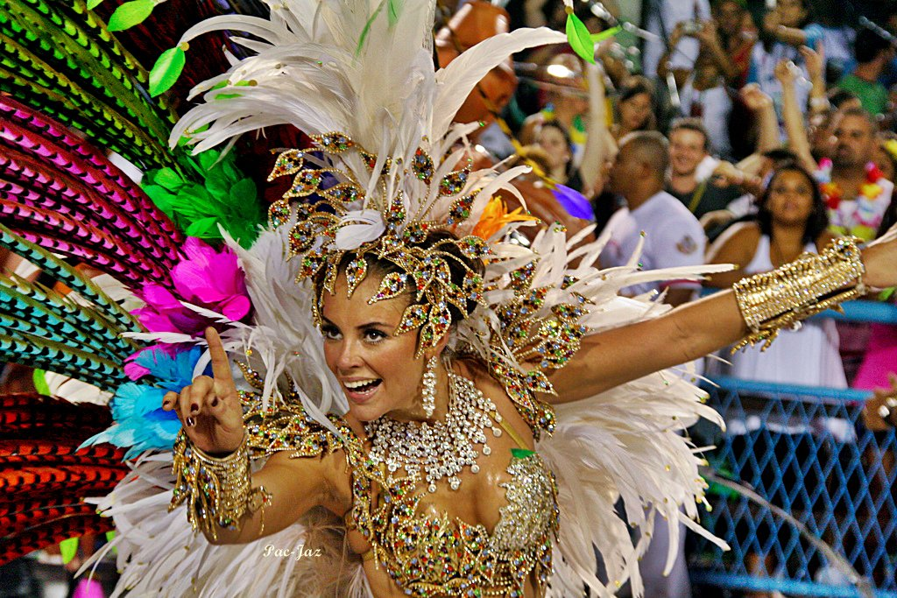

Slide 11
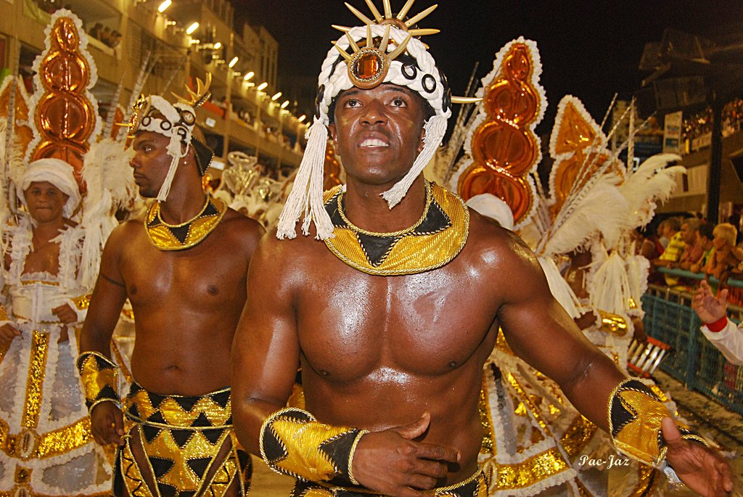

Slide 12
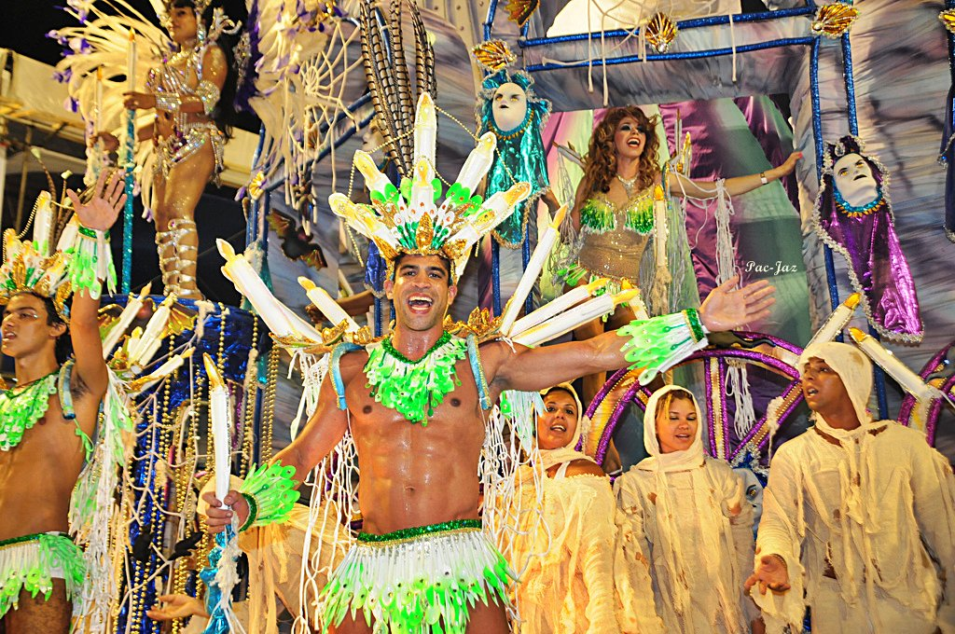

Slide 13
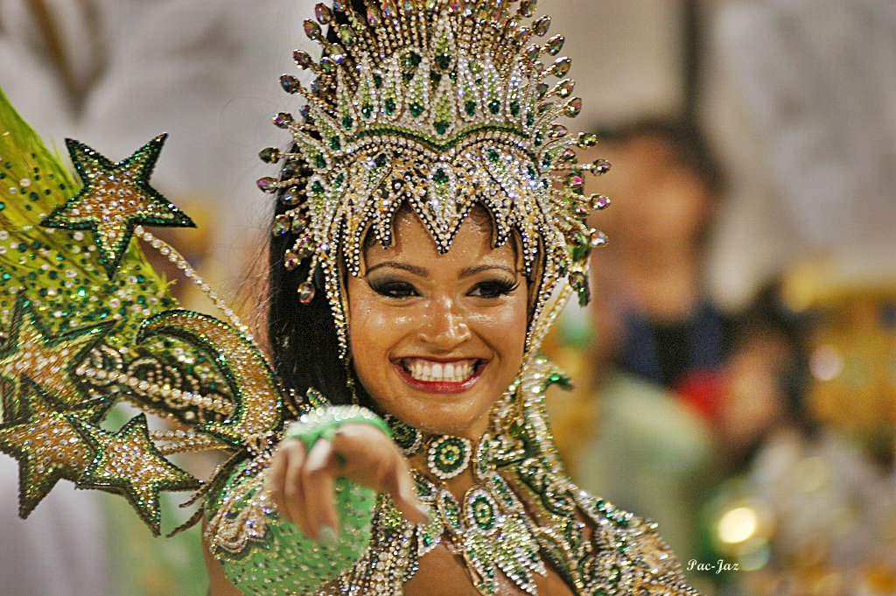

Slide 14
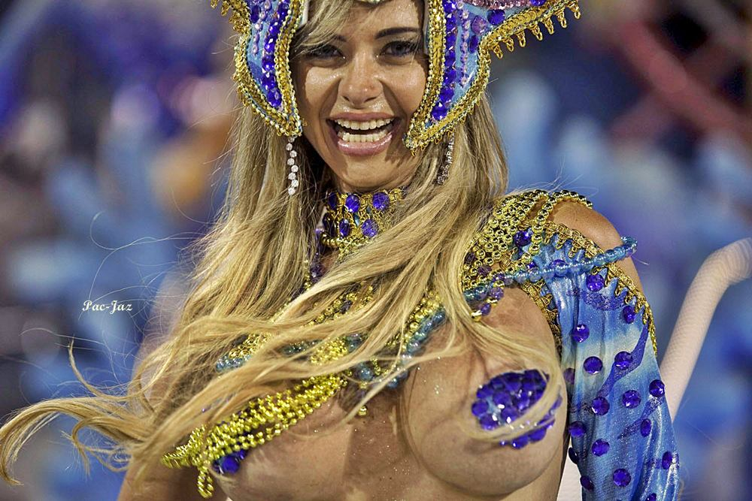

Slide 15
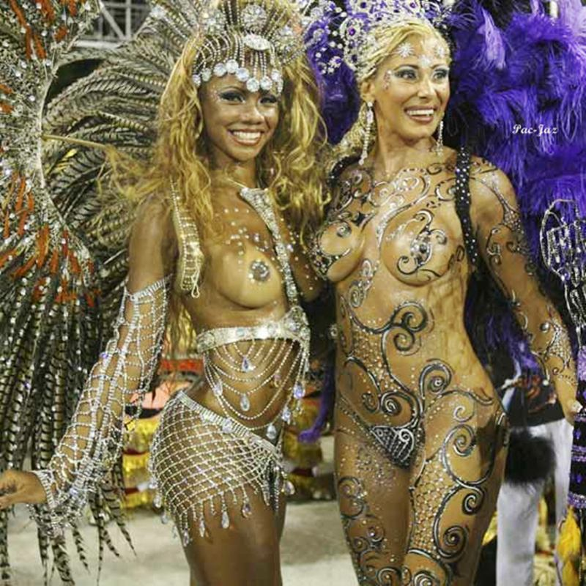

Slide 16
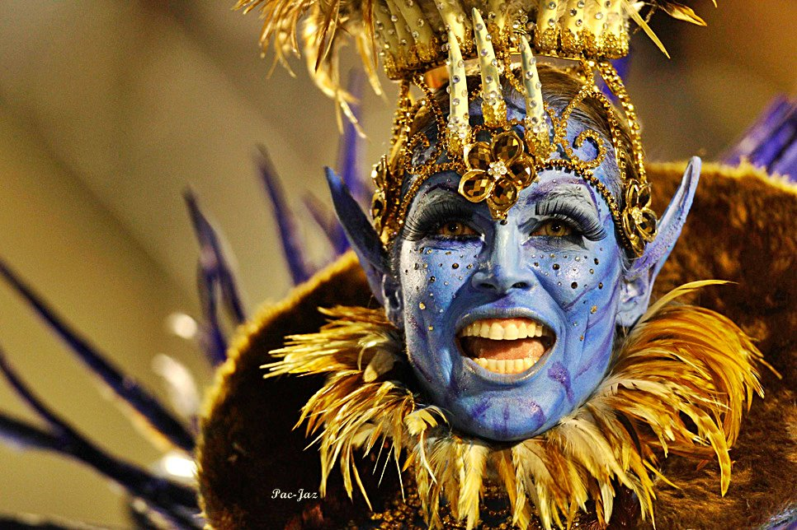

Slide 17
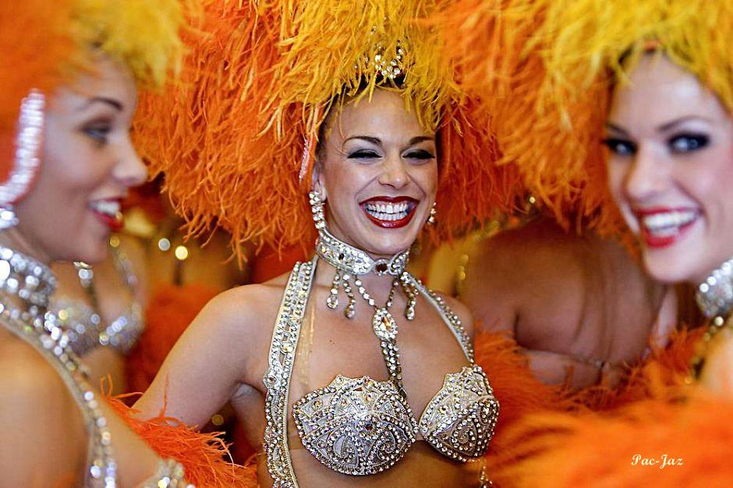

Slide 18
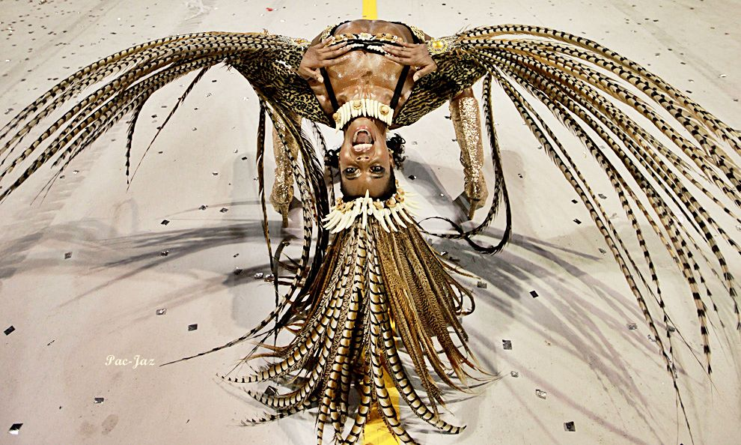

Slide 19
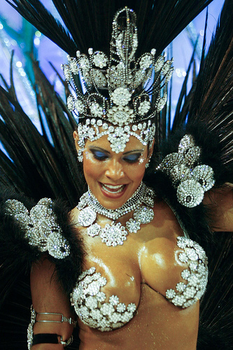
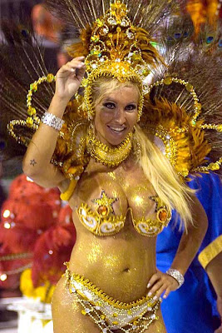

Slide 20
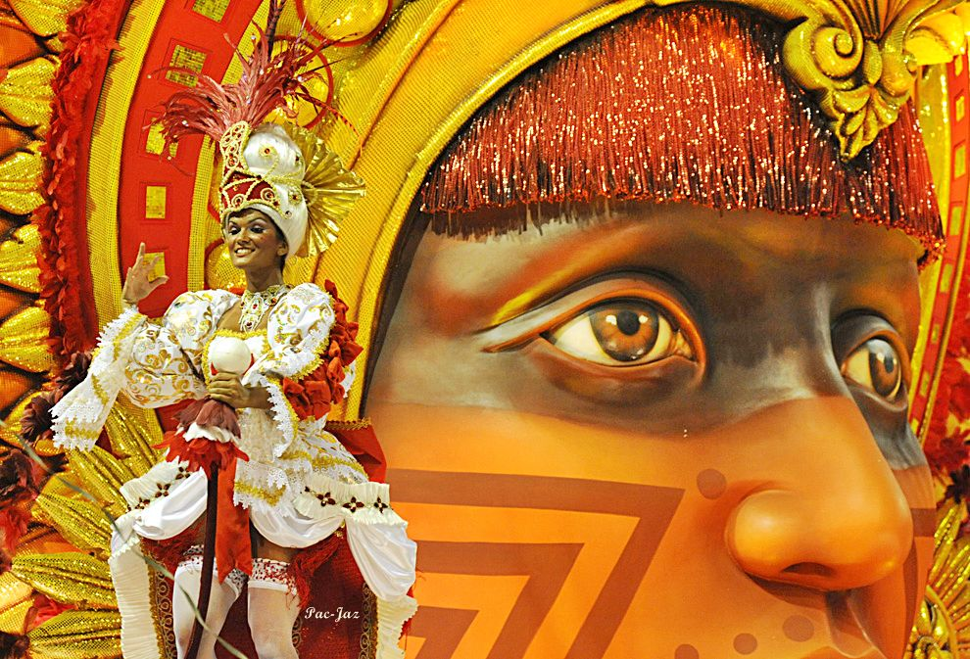

Slide 21
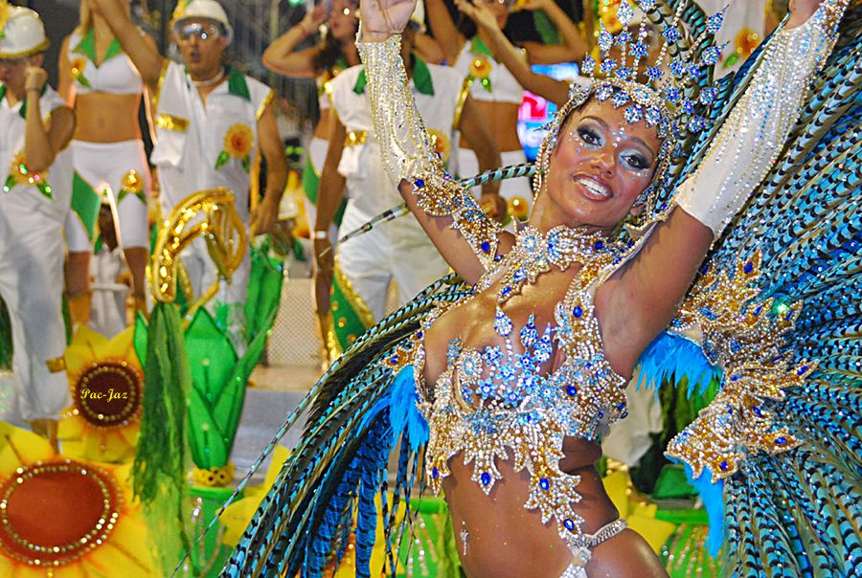

Slide 22
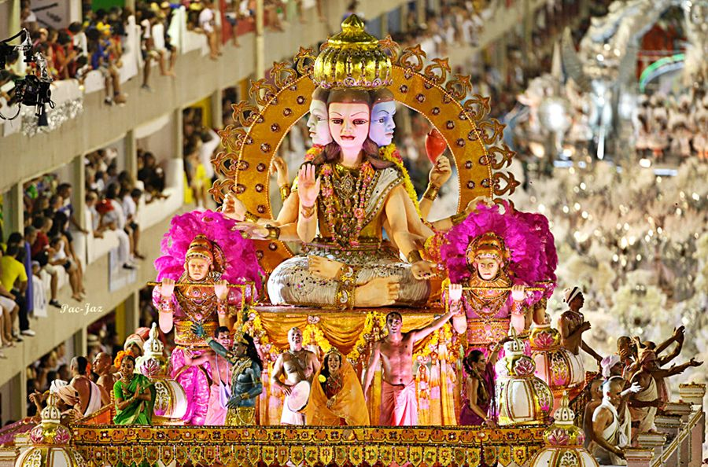

Slide 23
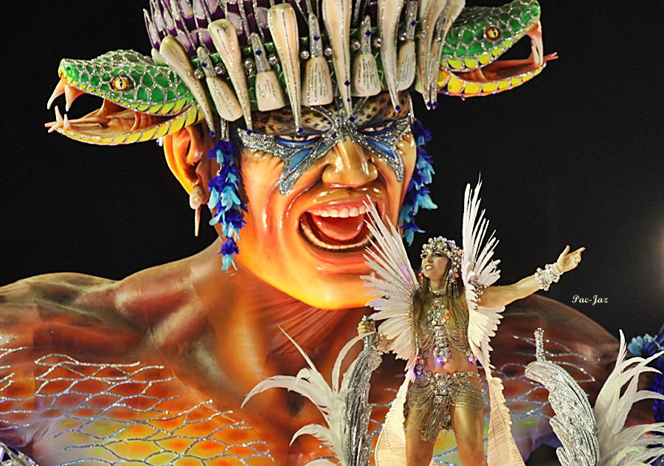

Slide 24
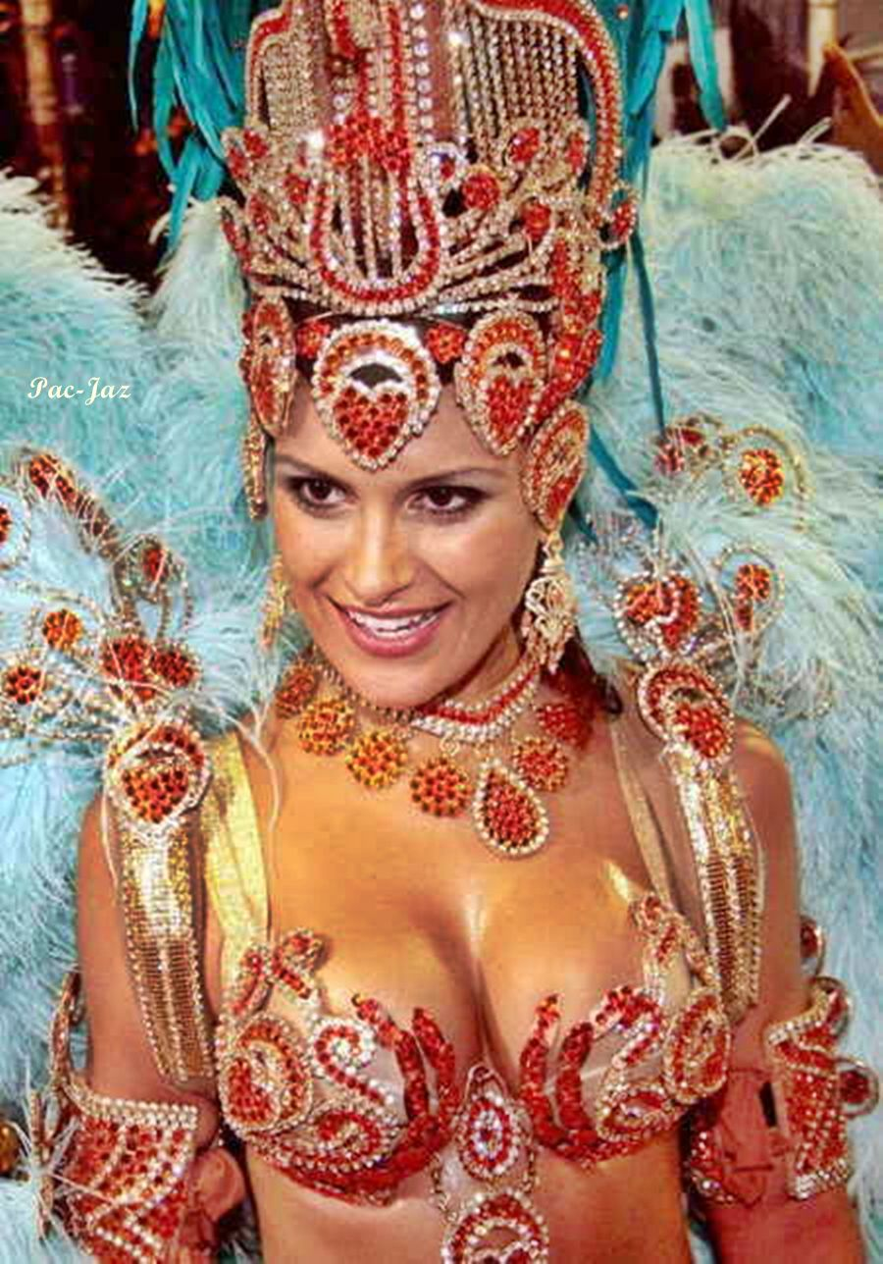
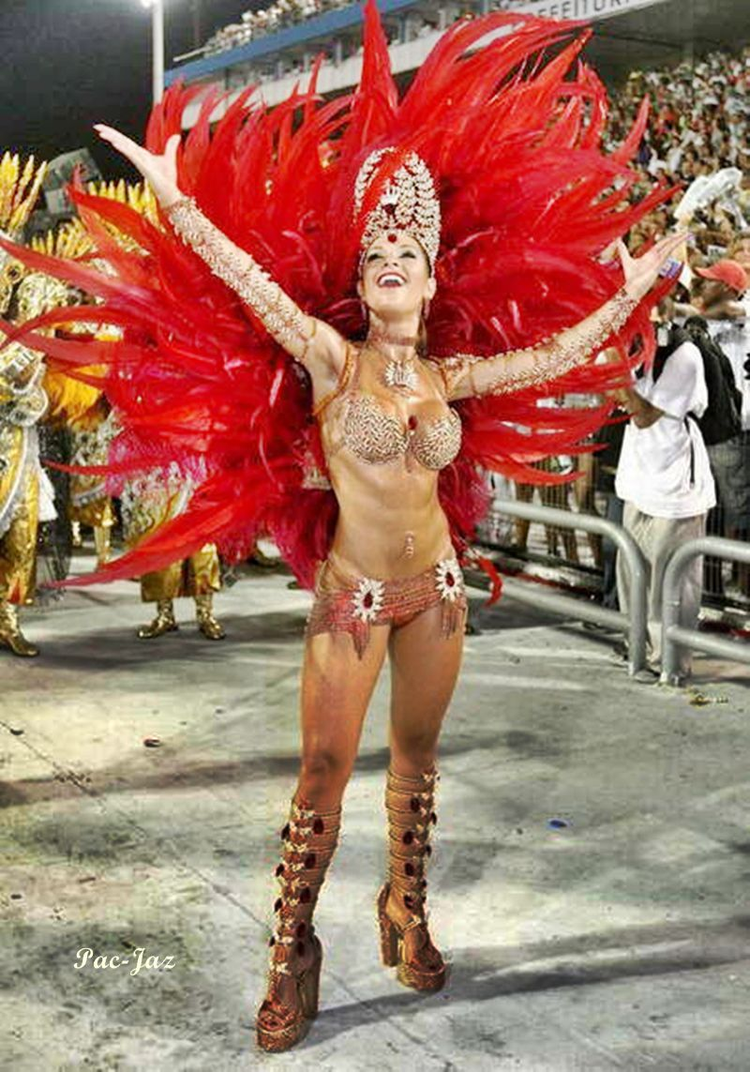

Slide 25
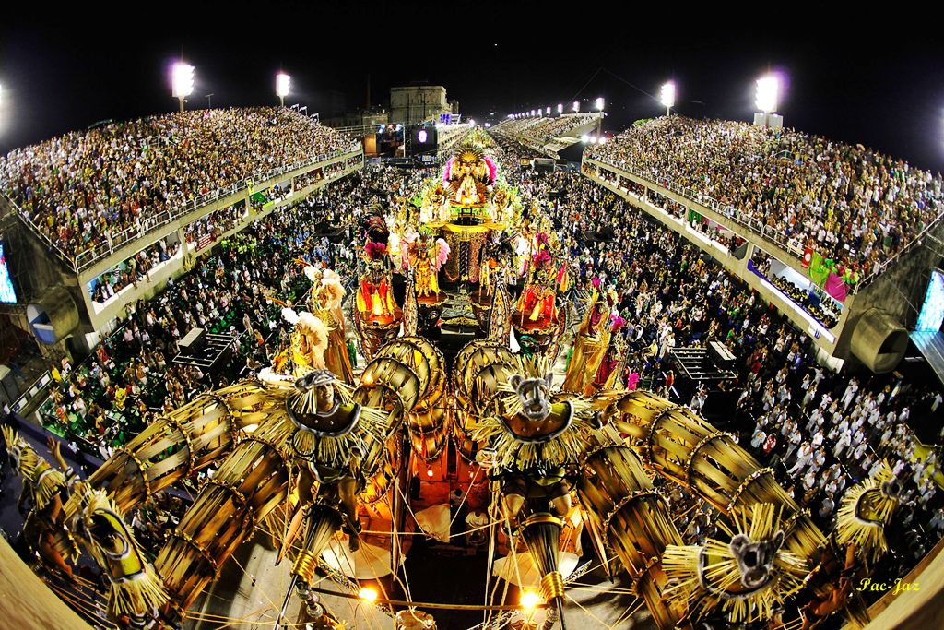

Slide 26
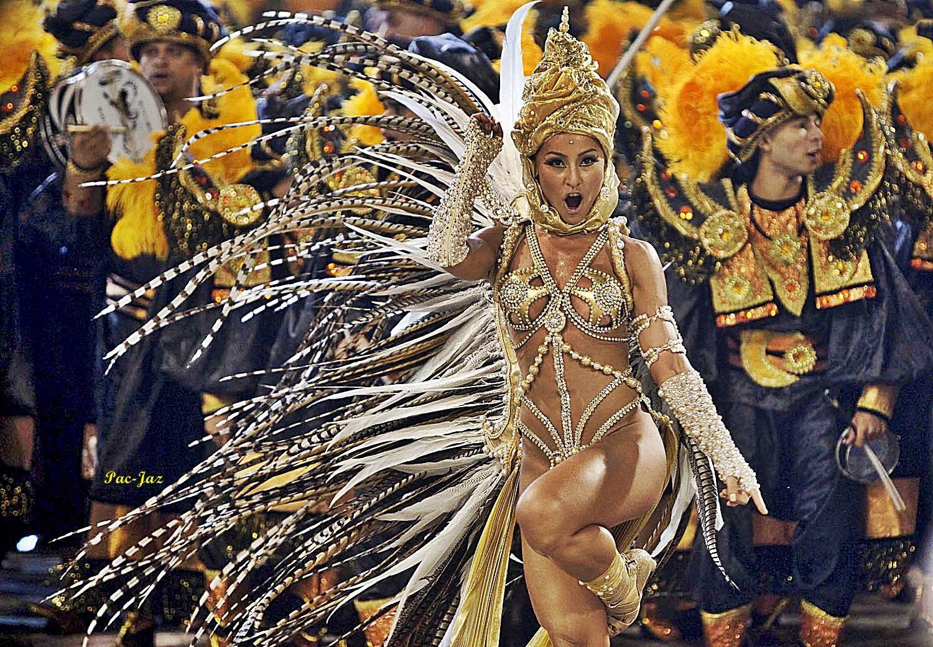

Slide 27
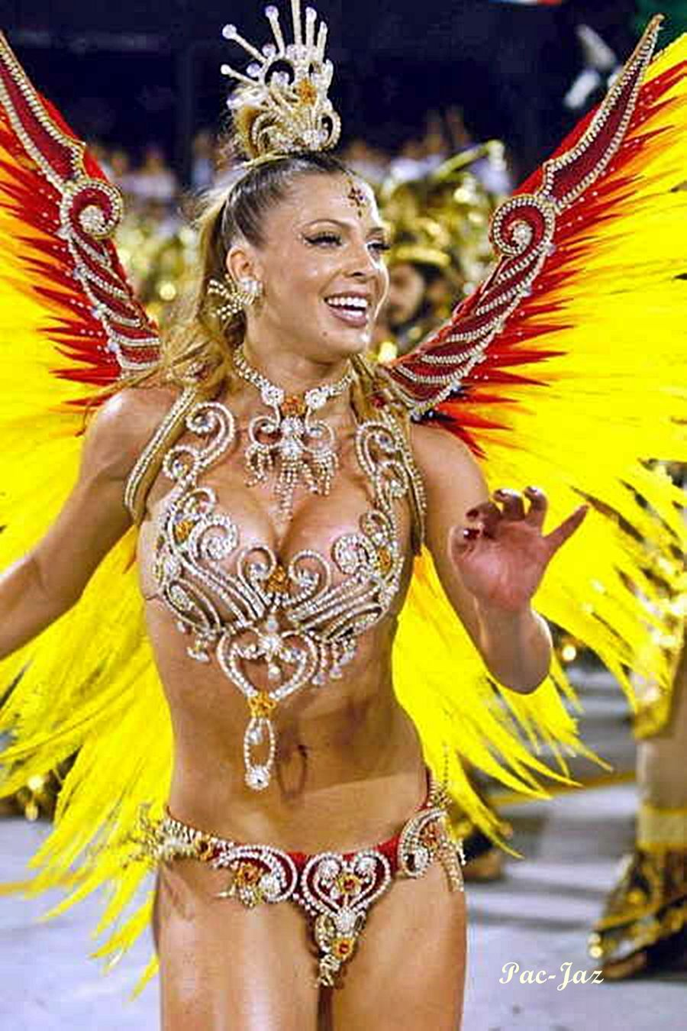
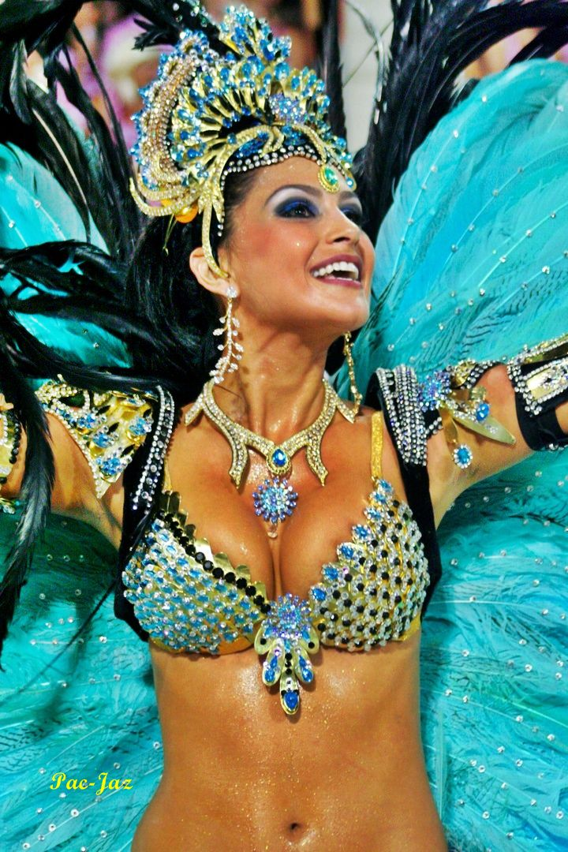

Slide 28
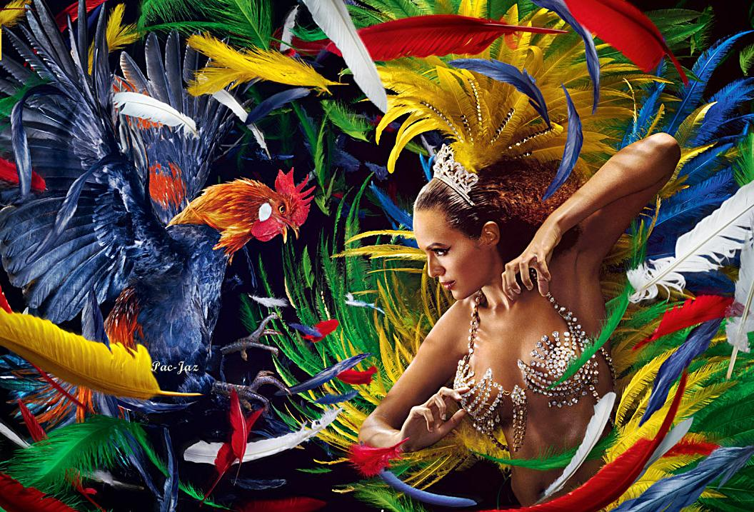

Slide 29
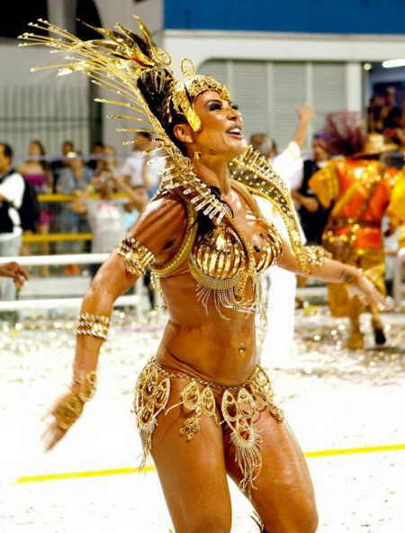
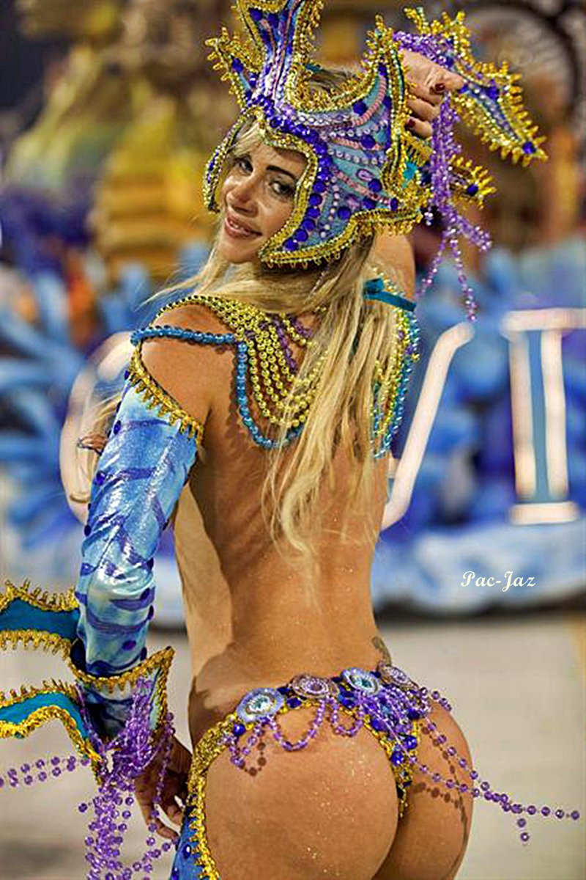

Slide 30
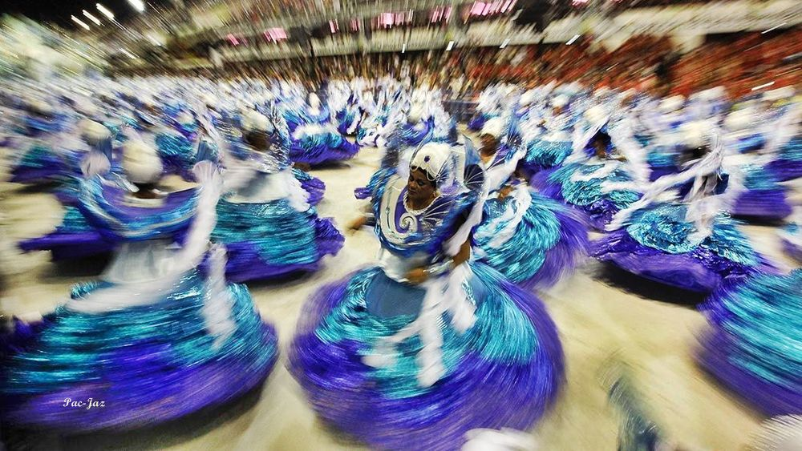

Slide 31
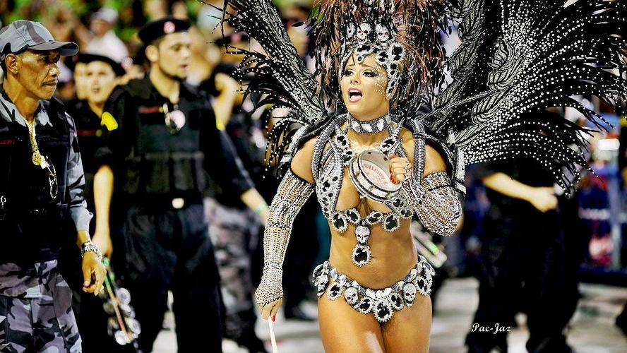

Slide 32
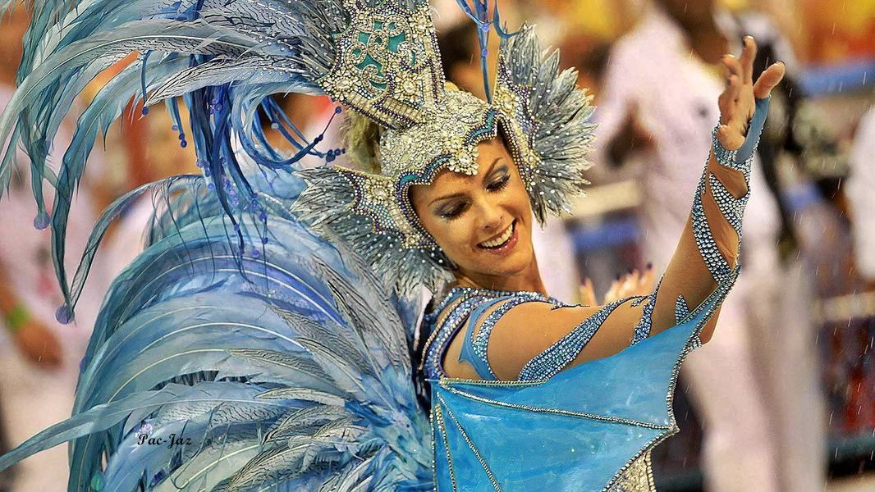

Slide 33
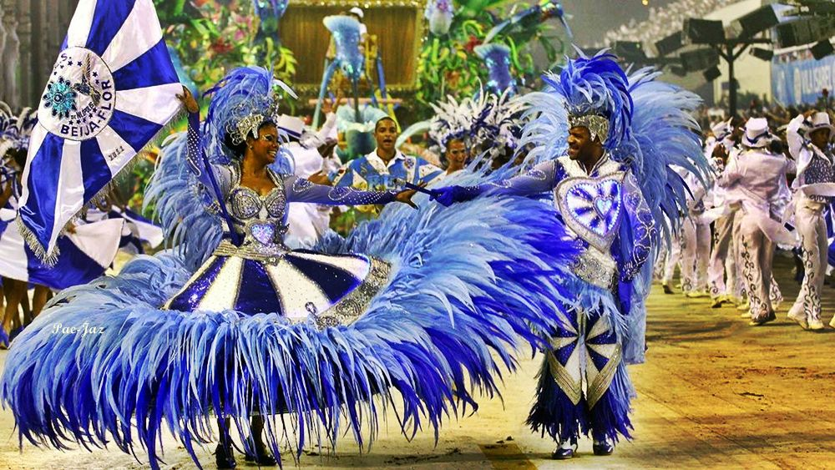

Slide 34
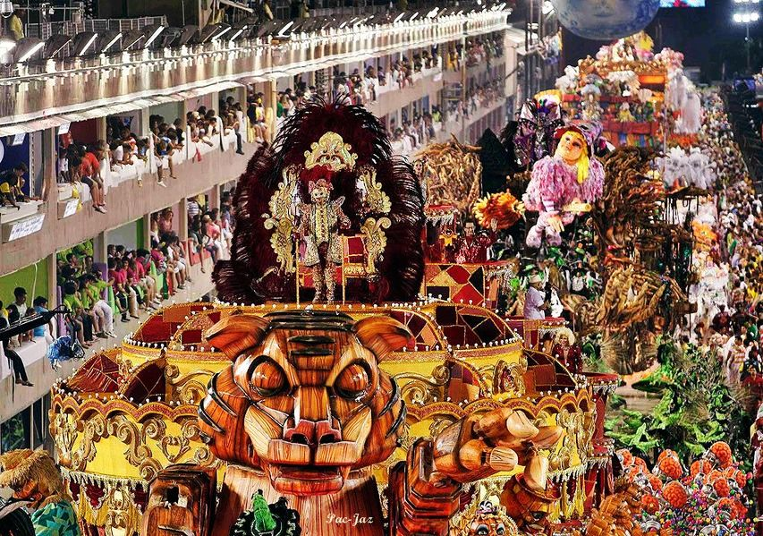

Slide 35
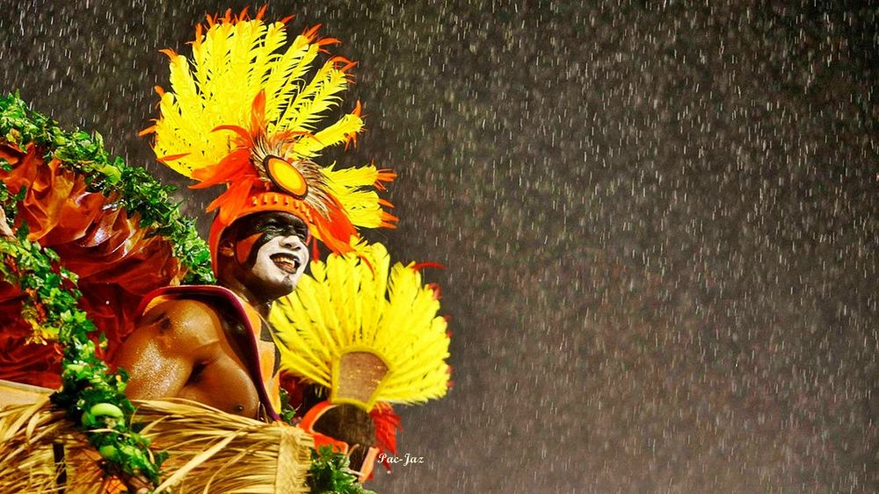

Slide 36
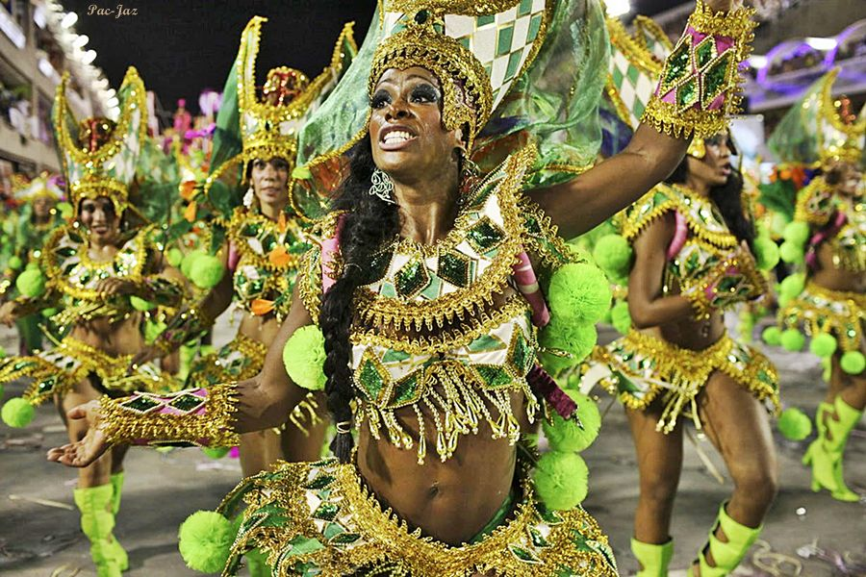

Slide 37
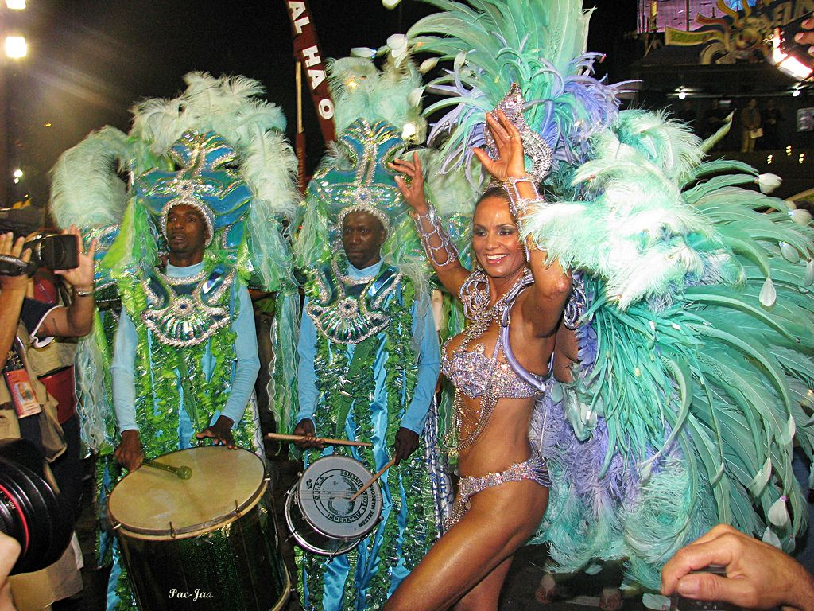

Slide 38
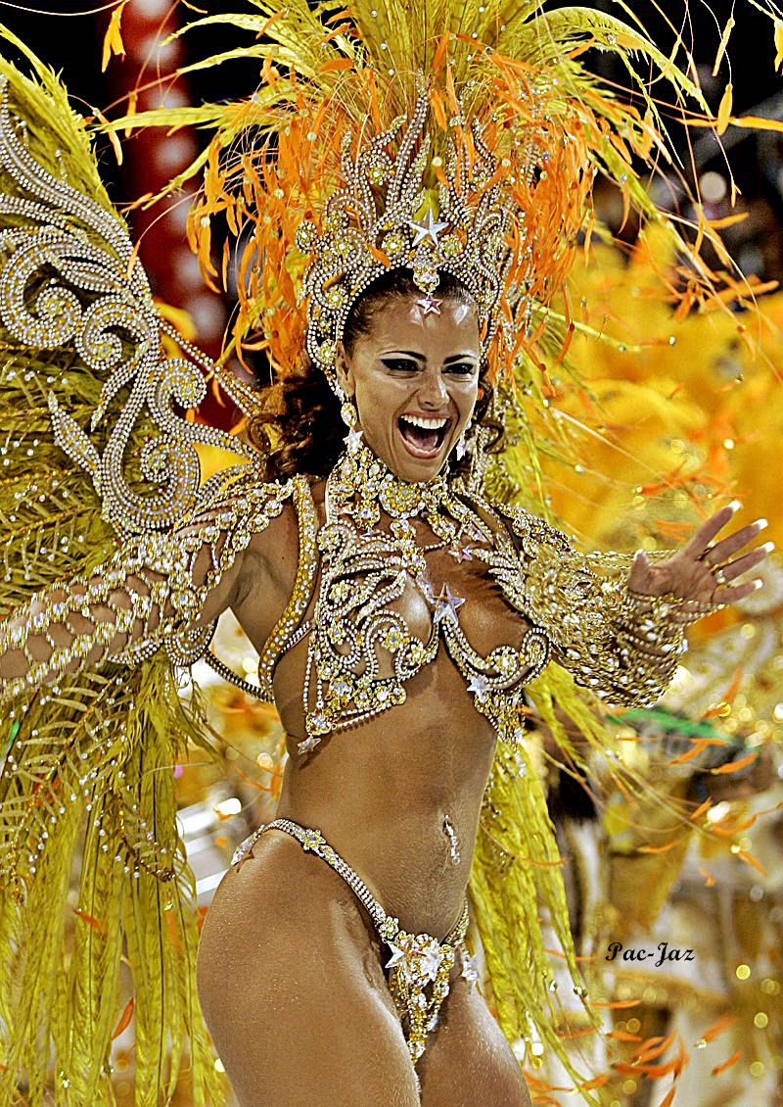
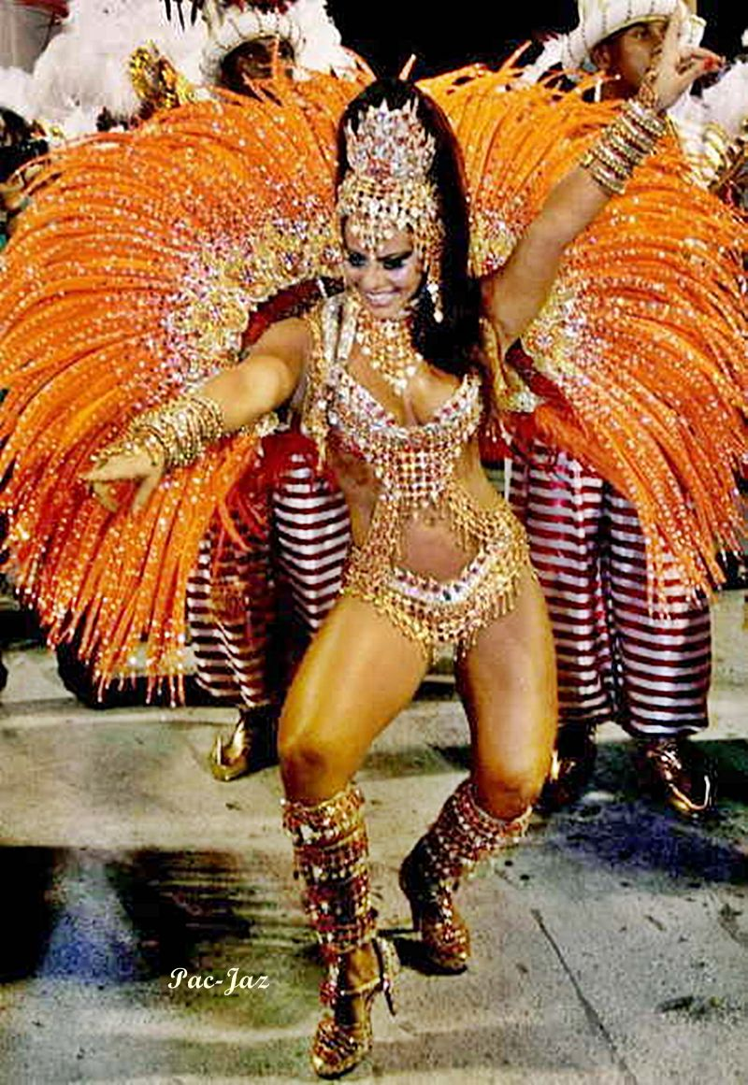

Slide 39
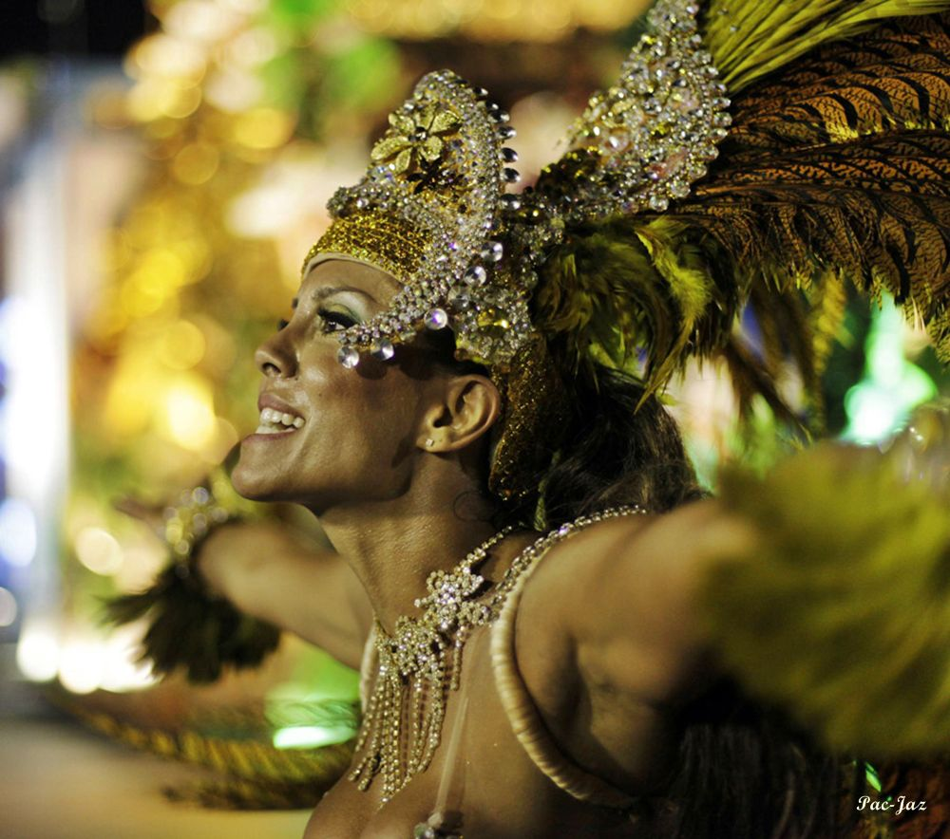

Slide 40
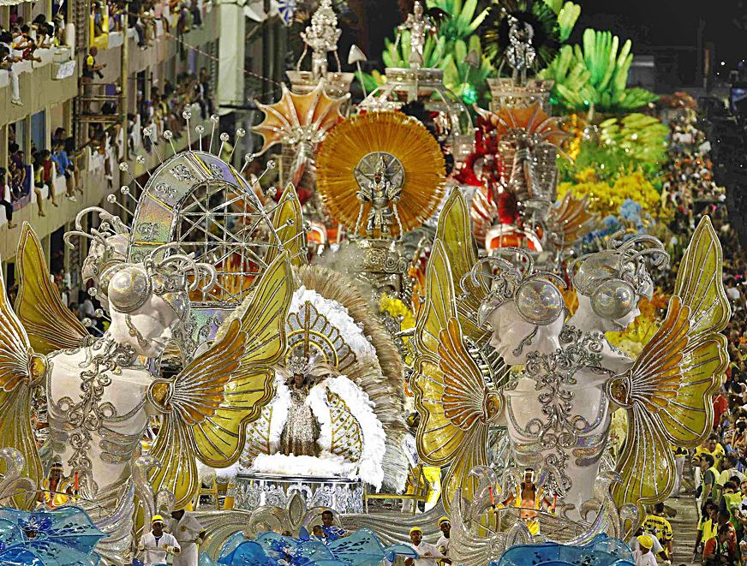

Slide 41
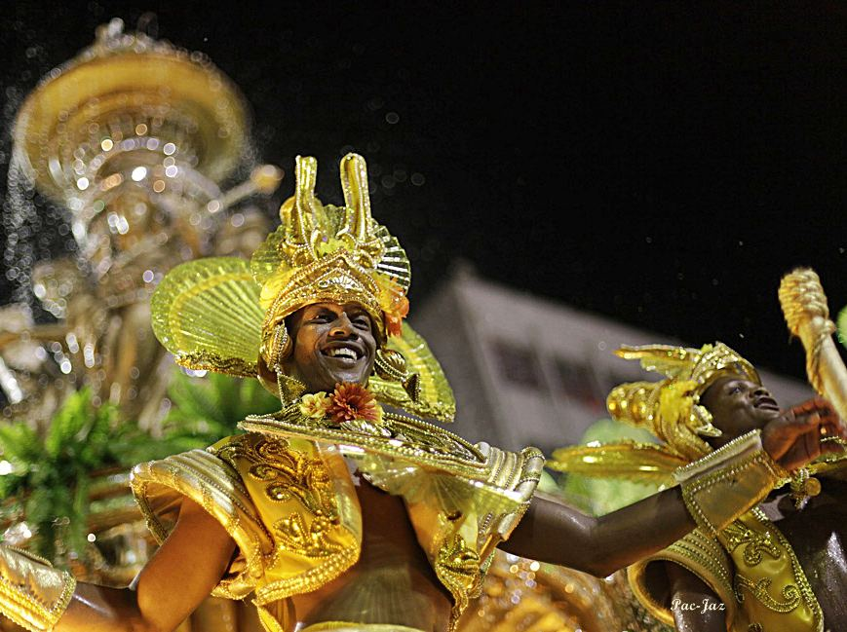

Slide 42

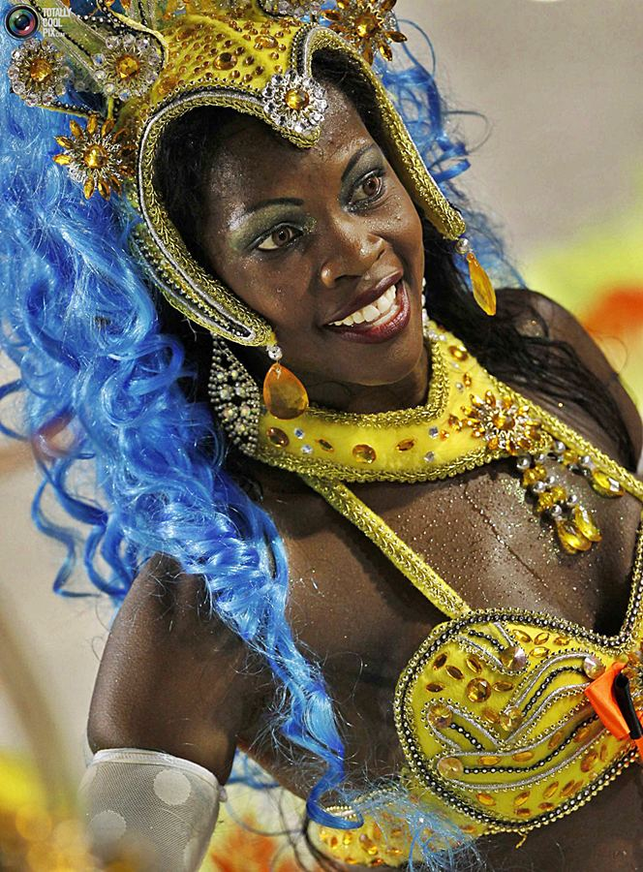

Slide 43
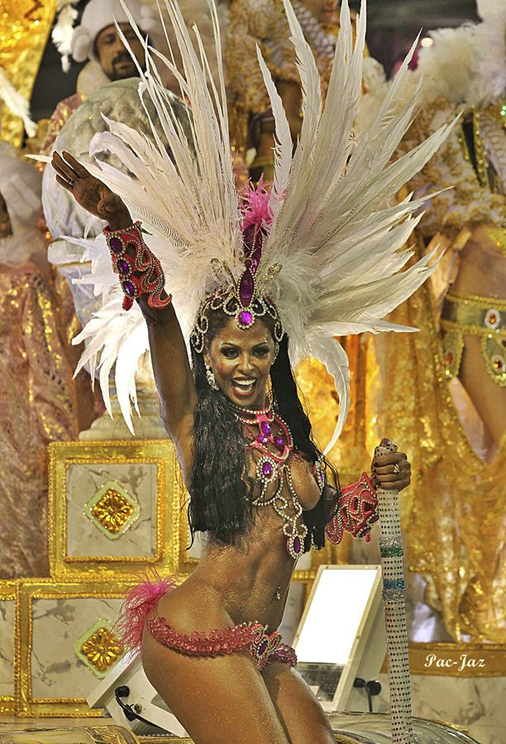


Slide 44


Slide 45


Slide 46


Slide 47


Slide 48


Slide 49



Slide 50




Slide 51


El Carnaval de Río de Janeiro atrae por su magnificencia, deslumbrante lujo, exuberante glamour y con su indiscutible fuerza. Todos los años atrae entusiastas espectadores de todas partes del planeta para ver este increíble evento. Es imposible no participar, toda la ciudad es una fiesta que contagia su alegría, invita a moverse al ritmo de la música y sumarse a la diversión.
Para esta mega fiesta se preparan durante todo
el año, se televisa en directo y supone todo un espectáculo de beldades, majestuosos trajes, coloridos deslumbrantes, creaciones alegóricas, magnificas carrozas moviéndose al ritmos de la samba; y todos desfilando por el Sambódromo
(la Parada del Marques de Sapucaí)
Las escuelas de samba desfilan para obtener el titulo de campeonas, para poder participar tienen que pertenecer a la Asociación de las Escuelas de Samba de Río de Janeiro, generalmente participan 5000 personas por escuela y siempre cuenta con distintas participaciones de personajes del espectáculo.
El Carnaval de Río de Janeiro, el más famoso del mundo, se celebra del 17 al 21 Febrero 2012

Slide 52


Slide 53


Francisco del Olmo-Jazmín

Slide 54



Accede a la sección que desees desde aquí:
Propia Creación
De la Red
Dedicatorias | Eróticos | Fechas Especiales
Graciosos | Historia y Arte | Lugares
Naturaleza y Ciencias | Política | Reflexión
Salud | Románticos | Religiosos
Dedicatorias | Eróticos | Fechas Especiales
Graciosos | Historia y Arte | Lugares
Naturaleza y Ciencias | Política | Reflexión
Salud | Románticos | Religiosos
Si deseas recibir pps periódicamente en tu correo electrónico subscríbete aquí:

